Slide 1

Librería Pygame
(Esquiva a la multitud)
Clara Corado y Pablo Gutierrez

Slide 2
¿Qué es y Para qué Sirve?
Pygame es un módulo de lenguaje auxiliar del lenguaje de programación de Python que le permite crear video juegos sencillos en dos dimensiones. El lenguaje permite que las acciones y eventos programados sean ejecutados paso a paso lo que le da cierto dinamismo y permite al programador mantener constancia de lo que está desarrollando.

Slide 3
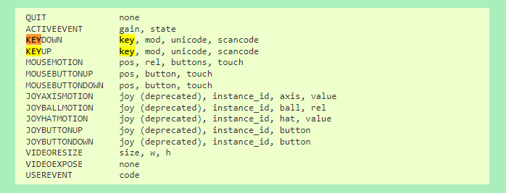
Eventos Utilizados
Fuente: https://www.pygame.org/docs/ref/event.html

Slide 4
Lo que logramos recrear.
Se realizó un juego sencillo utilizando el lenguaje de python y la librería pygame.
Reglas del Juego:
El jugador estará representado como un cuadrado verde.
El jugador deberá de intentar esquivar los cuadrados azules que se acercaran hacia él.
Si el cuadro del jugador toca cualquier cuadro azul, este pierde el juego.

Slide 5
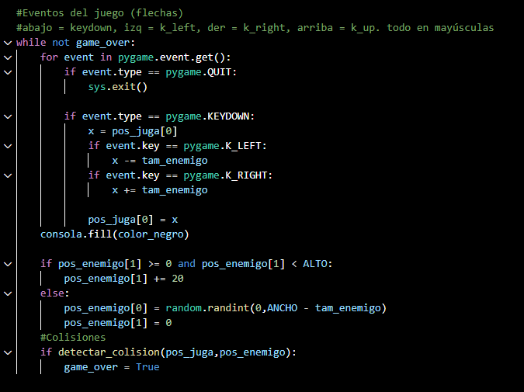
Código Relevante

Slide 6
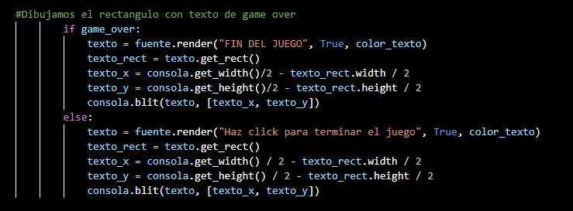
Código Relevante

Slide 7
A Continuación presentaremos el juego

Slide 8
Gracias por su Atencion.

